Slide 1

Notificación por escrito
5 de Septiembre, 2025
Tex Acosta, Director
Programas Multilingues Secundarios

Slide 2
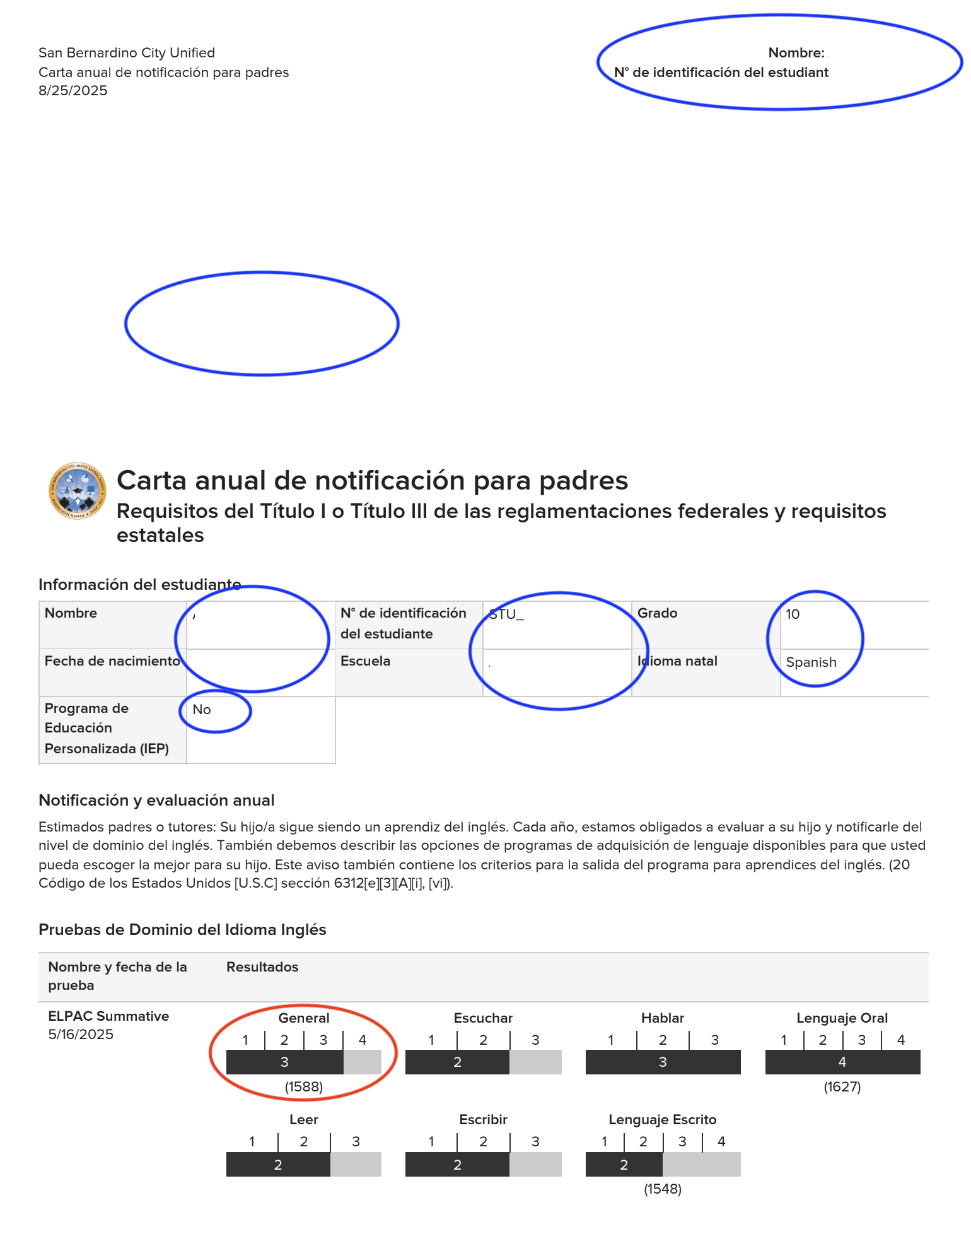
Página #1…Informacíon y ELPAC

Slide 3
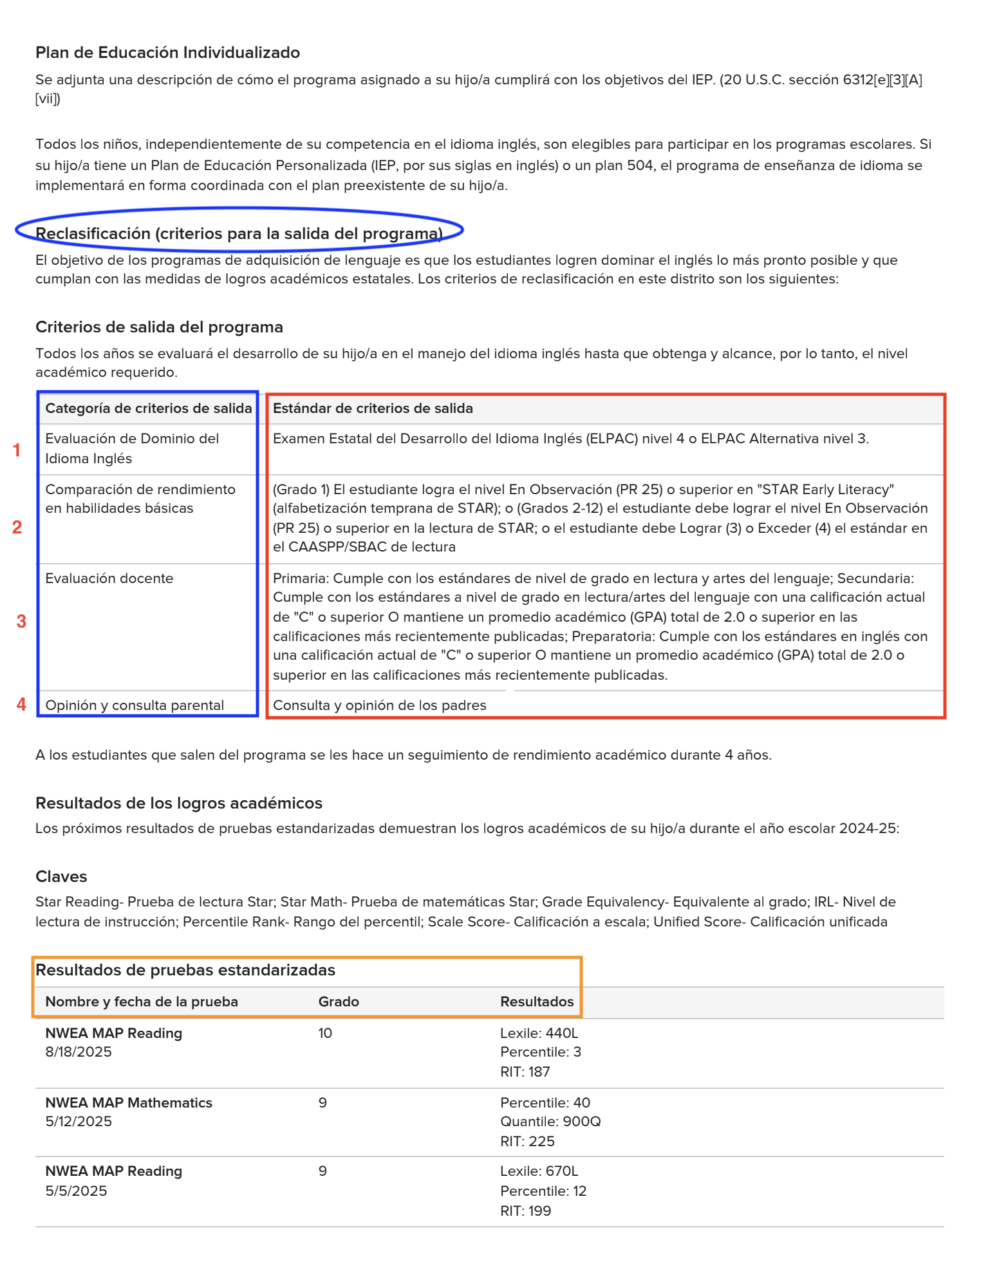
Página #2…Criterios de salida y Resultados

Slide 4
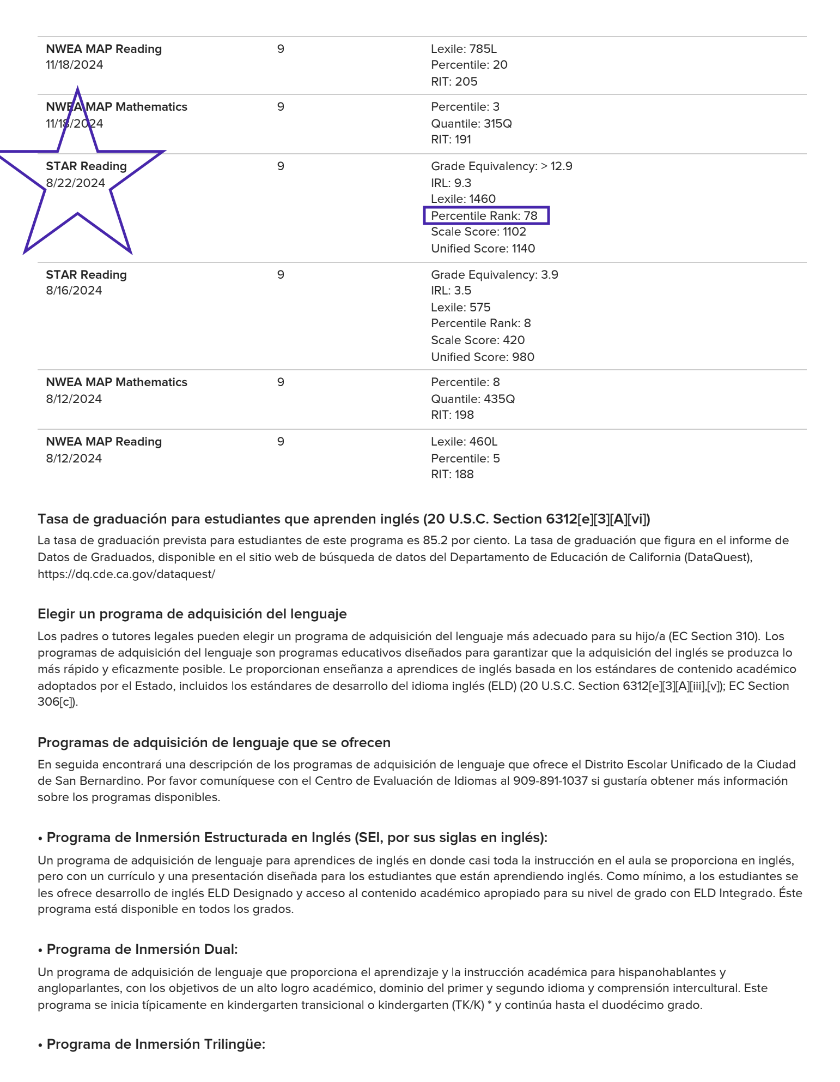
Página #3… Resultados de Pruebas

Slide 5
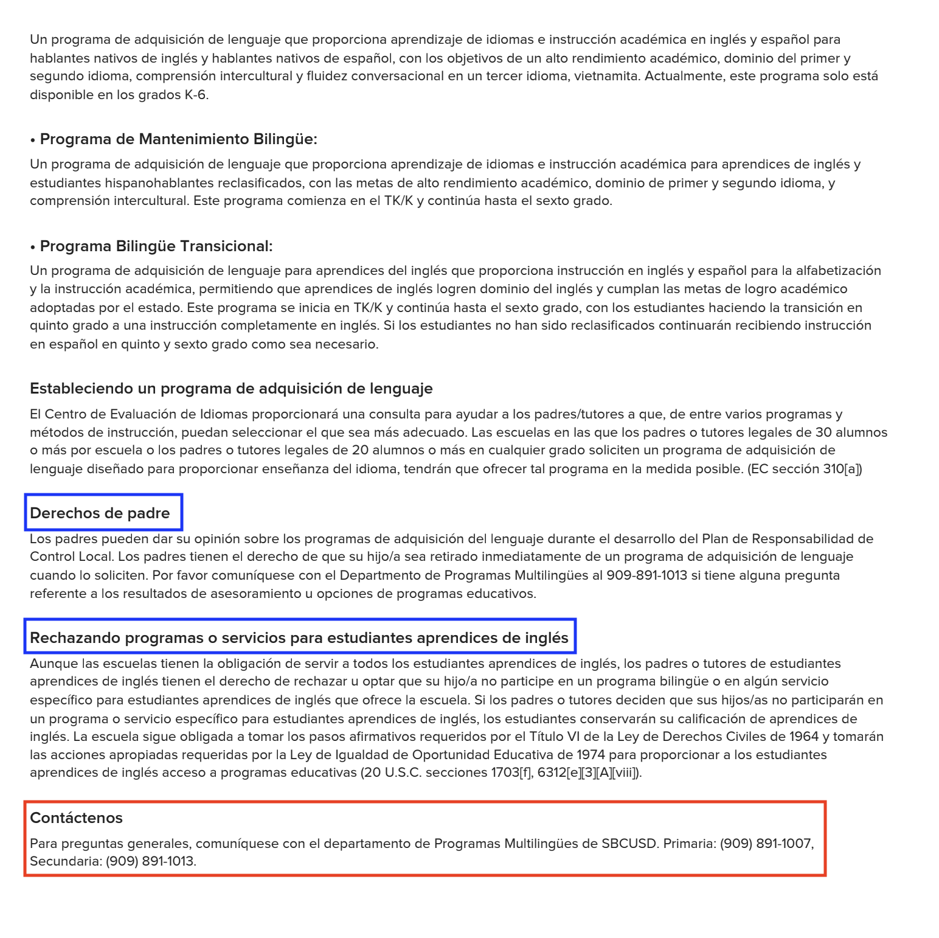
Página #4… Derechos de los Padres

Slide 6

Thank You
Questions?

